Slide 1

Controlling & Wirtschaftsinformatik
Die Digitalisierung des Controllings und Kompetenzfelder der Wirtschaftsinformatik
Prof. Dr. Maximilian Koch
Lars Fluri

Slide 2
Über mich
Ph.D. Candidate in Machine Learning, Dozent, Universität Basel
Forschungsgebiet: Explainable Artificial Intelligence, Neural Networks, Feature Importance & Selection
IFF FHNW
Wissenschaftlicher Mitarbeiter, Dozent
Head of Strategic Partnerships, Quantitative Research
- Strategische Partnerschaften mit Hochschulen und Industrie
- Forschung: Reinforcement Learning, Market Mechanisms
Investment Research Analyst
- Entwicklung von Asset Pricing Modellen, Anlagenforschung
- Erschliessung von Anlageklassen
- Aufbau eines Supplier-Netzwerks
Vorgängig:
Private Markets & Private Equity, Novastone Capital Advisors
Wealth Management, Credit Suisse

Slide 3
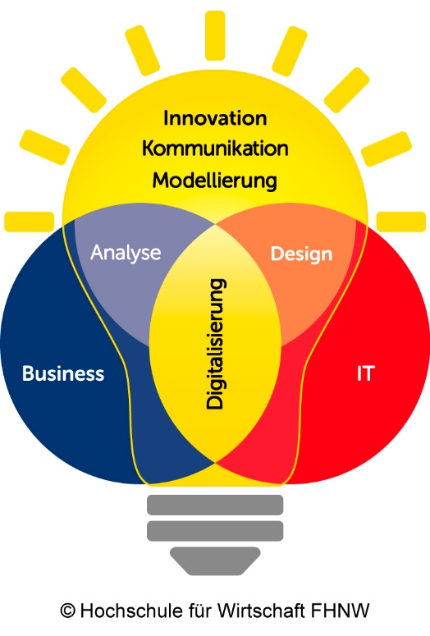
Inspiration
Entnommen aus: Was die Wirtschaftsinformatik so einzigartig macht
Vertiefungsrichtung Software Engineering Leadership: Requirements Engineer, IT-Projektmanager, Software Analyst
Vertiefungsrichtung Business Analytics: Data Analyst, Data Scientist, Digital Marketing Manager, Business Development Manager
Vertiefungsirchtung Digital Business Management: Programm- und Projekt-Management, IS- und IT-Business-Koordination, IS- und IT-Consulting, Cybersecurity Consulting, Business-Analyst IS- und IT-Auditing
Quelle: https://www.fhnw.ch/de/studium/wirtschaft/wi

Slide 4
Wichtige Themenfelder der Informatik
Artificial Intelligence (Machine Learning, Statistical Learning)
Data Structures
Big Data

Slide 5
Ziel der Vorlesung
- Anwendungsfelder / Business Cases aus der Praxis
- Lösungen an der Schnittstelle von Wirtschaftswissenschaften und Informatik

Slide 6
Kapitelübersicht
Predictive Forecasting für Budgetierung und Absatzplanung
Wie können wir unsere Budgetprognosen mithilfe von Predictive Forecasting verbessern?
Application 1: Predicting Demand of number of uber taxis
Risk Analysis: Fraud Detection in Controlling / Management Accounting
Wie können wir in Bilanzzahlen mögliche Betrugsversuche erkennen?
Application 2:
AI / Machine Learning: Clustering
Wie können wir Kundengruppen sinnvoll in verschiedene Cluster einteilen und daraus Marketing/Salesmassnahmen ableiten?

Slide 7
Kapitel 1: Budgetierung
In der modernen Geschäftswelt wird die datengetriebene Entscheidungsfindung immer bedeutsamer. Das Kapitel "Budgetierung: Predictive Forecasting" beleuchtet, wie Unternehmen ihre Budgetprognosen optimieren können.
Viele Unternehmen setzen traditionell auf lineare Modelle zur Budgetprognose, besonders wenn Daten eine klare Tendenz zeigen. Dennoch weisen viele finanzielle Daten Saisonalitäten und nicht-lineare Muster auf, bei denen lineare Modelle an ihre Grenzen kommen könnten.
Hier kommen fortgeschrittene Methoden ins Spiel. Einige dieser Techniken (Polynomextrapolation, Time Series Forecasting, Neural Networks) bieten die Möglichkeit, komplexere Muster in den Daten zu erkennen und in die Prognose einzubeziehen.
Zusammenfassend betont das Kapitel die Wichtigkeit für Unternehmen, über traditionelle Prognosemodelle hinauszudenken und fortschrittlichere Techniken zur Verbesserung ihrer Budgetvorhersagen zu nutzen.

Slide 8
Was ist Forecasting / Predictive Forecasting?
“Predictive Forecasting is an extension of classic forecasting. It considers a multitude of inputs, values, trends, cycles and fluctuations of the data in different business areas, to make predictions.”
Forecasting: Steuerungsinstrument, um langfristige Strategien und Kosten zu planen.
Quelle: https://www.jedox.com/en/blog/predictive-forecasting/#:~:text=Predictive%20Forecasting%20is%20an%20extension,in%20order%20to%20make%20predictions

Slide 9
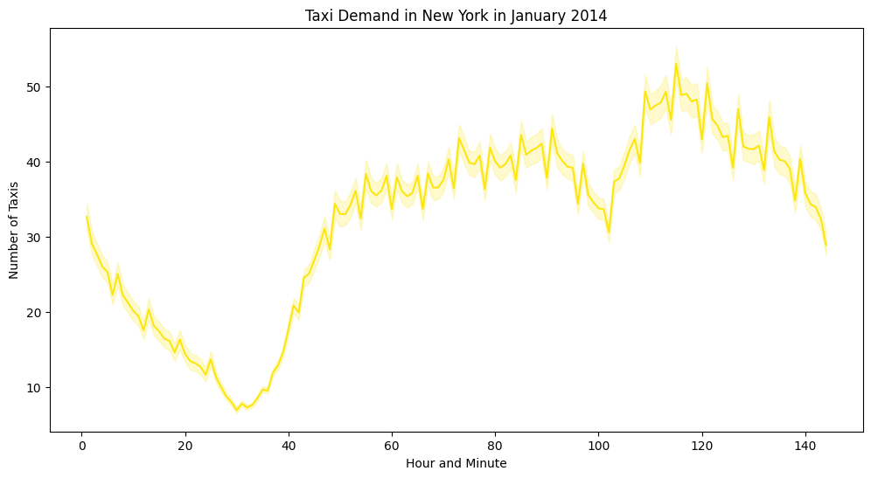
Weshalb ist Forecasting komplex?
Zusammenhänge und Entwicklungen in der Zukunft folgen nicht nur linearen Mustern.

Slide 10
Wie prognostiziert Uber die Nachfrage nach Fahrzeugen?
In der modernen Geschäftswelt wird die datengetriebene Entscheidungsfindung immer bedeutsamer. Das Kapitel "Budgetierung: Predictive Forecasting" beleuchtet, wie Unternehmen ihre Budgetprognosen optimieren können.
Viele Unternehmen setzen traditionell auf lineare Modelle zur Budgetprognose, besonders wenn Daten eine klare Tendenz zeigen. Dennoch weisen viele finanzielle Daten Saisonalitäten und nicht-lineare Muster auf, bei denen lineare Modelle an ihre Grenzen kommen könnten.
Hier kommen fortgeschrittene Methoden ins Spiel. Einige dieser Techniken (Polynomextrapolation, Time Series Forecasting, Neural Networks) bieten die Möglichkeit, komplexere Muster in den Daten zu erkennen und in die Prognose einzubeziehen.
Zusammenfassend betont das Kapitel die Wichtigkeit für Unternehmen, über traditionelle Prognosemodelle hinauszudenken und fortschrittlichere Techniken zur Verbesserung ihrer Budgetvorhersagen zu nutzen.

Slide 11
Praktische Applikation: Taxi-Nachfrage Prediction
Wir versuchen, die Nachfrage für Uber-Taxis möglichst gut zu schätzen.

Slide 12
Data Science 101
1. Data preprocessing: Eliminierung von irrelevanten Variablen,

Slide 13
Kapitel 2: Fraud Detection
Die Integrität von Bilanzzahlen ist von entscheidender Bedeutung für das Vertrauen von Stakeholdern und für fundierte Geschäftsentscheidungen. Daher ist die Erkennung von Unregelmäßigkeiten und potenziellem Betrug von größter Bedeutung. Das Kapitel untersucht, wie fortgeschrittene analytische Methoden zur Aufdeckung von Auffälligkeiten in Bilanzzahlen beitragen können.
Ein spannendes Anwendungsbeispiel in diesem Bereich ist die Benford-Verteilung, auch als Gesetz der führenden Ziffern bekannt. Unregelmäßigkeiten in der Verteilung der führenden Ziffern in Bilanzzahlen können ein Hinweis auf Manipulationen oder Betrug sein. Indem man die tatsächliche Verteilung der führenden Ziffern in den Bilanzzahlen mit der erwarteten Benford-Verteilung vergleicht, kann man Anomalien identifizieren, die weitere Untersuchungen rechtfertigen.
Darüber hinaus ist die Analyse der Datenverteilung insgesamt ein nützliches Werkzeug. Unübliche Ausreißer oder Muster, die nicht mit historischen oder branchentypischen Trends übereinstimmen, können ebenfalls Hinweise auf Unregelmäßigkeiten liefern.
Abschließend betont das Kapitel, wie wichtig es ist, einen proaktiven Ansatz bei der Betrugsprävention in der Buchhaltung zu verfolgen und dabei moderne Analysemethoden zu nutzen, um das Vertrauen in die finanzielle Berichterstattung zu gewährleisten.

Slide 14
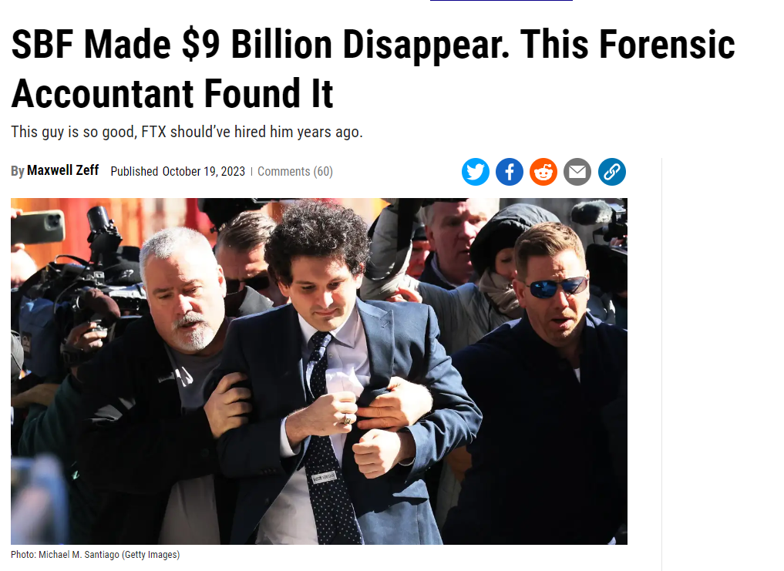
Betrugsversuche – weshalb wichtig?
Zusammenhänge und Entwicklungen in der Zukunft folgen nicht nur linearen Mustern.

Slide 15
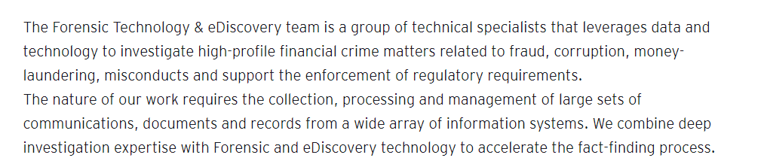
Was ist ein Forensic Accountant / Consultant?
Consultant, Forensic Technology and eDiscovery (https://careers.ey.com/ey/job/Zurich-Consultant-Forensic-Technology-and-eDiscovery-8005/783598701/)

Slide 16
Wie entdeckt man Financial Crime?
Consultant, Forensic Technology and eDiscovery (https://careers.ey.com/ey/job/Zurich-Consultant-Forensic-Technology-and-eDiscovery-8005/783598701/)

Slide 17
Kapitel 3: Clustering
Die Segmentierung von Kunden in spezifische Gruppen ermöglicht Unternehmen, zielgerichtete Marketing- und Vertriebsstrategien zu entwickeln. Im Zentrum dieses Kapitels steht die Anwendung verschiedener Clustering-Methoden zur Identifikation solcher Kundengruppen.
Der K-means Algorithmus ist eine gängige Methode, bei der Kunden anhand ihrer Merkmale in k verschiedene Gruppen eingeteilt werden. Dieser iterative Algorithmus optimiert die Positionen von Zentren, sodass der Abstand der Kunden zu ihrem jeweiligen Zentrum minimiert wird.
Eine weitere interessante Methode ist t-SNE (t-distributed Stochastic Neighbor Embedding). Dieses Verfahren eignet sich besonders zur Visualisierung von Daten in einem niedrigdimensionalen Raum und kann dabei helfen, Strukturen und Beziehungen zwischen den Datenpunkten sichtbar zu machen.
Neben diesen Ansätzen gibt es auch andere Clustering-Techniken wie DBSCAN oder hierarchisches Clustering, die je nach Datenbeschaffenheit und Geschäftsziel verwendet werden können.
Das Kapitel betont, wie wichtig es ist, die richtige Clustering-Methode auszuwählen und die Ergebnisse sorgfältig zu interpretieren, um wirkungsvolle Handlungsstrategien für die jeweiligen Kundensegmente abzuleiten.

Slide 18


Slide 19


Slide 20


